Slide 1


Continental Hope Group
SLANVERT
Совершенство без границ
Приводы среднего напряжения
10 июня 2025

Slide 2




Hope Group
Компания основана в 1982
Входит в 500 (378^{ая} в 2024г)
глобальных компаний
1^{ая} в топ 500 частных компаний
4 независимых структуры с 1990
Continental Hope
EAST Hope
WEST Hope
NEW Hope

Slide 3









Continental Hope
Continental Hope Group
EAST Hope Group
WEST Hope Group
NEW Hope Group
Девиз: Совершенство без границ
6 направлений работы
Mechanical & Electrical
Energy & Chemical
Cultural & Tourism
Construction EPC
Intelligent technology
Global business

Slide 4
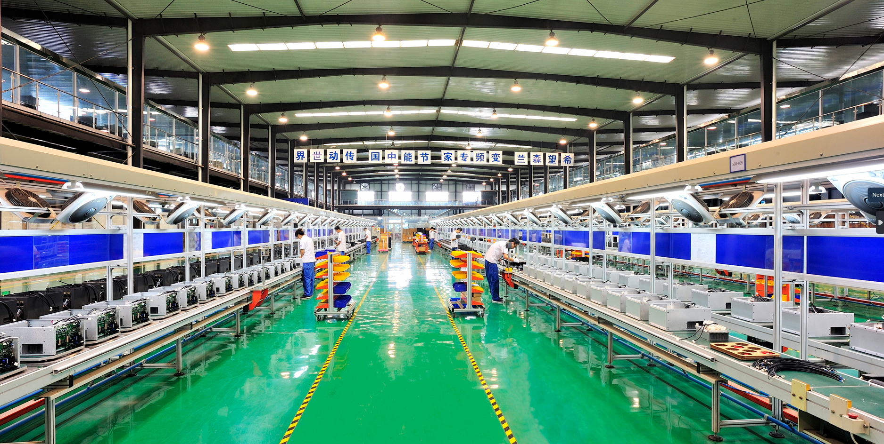
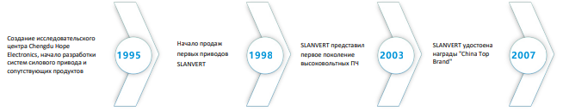
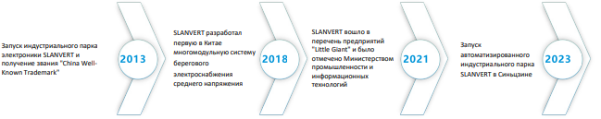
SLANVERT

Slide 5
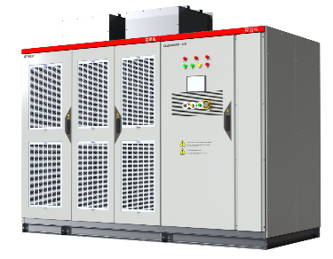
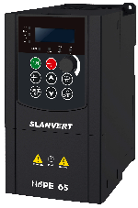
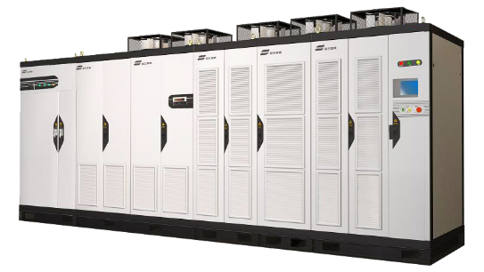
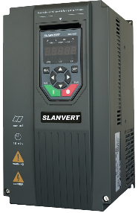
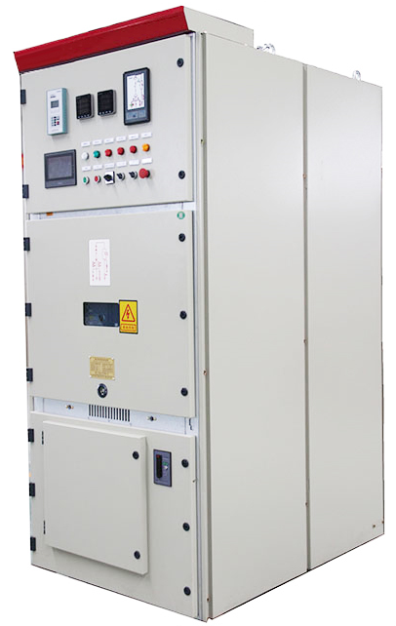
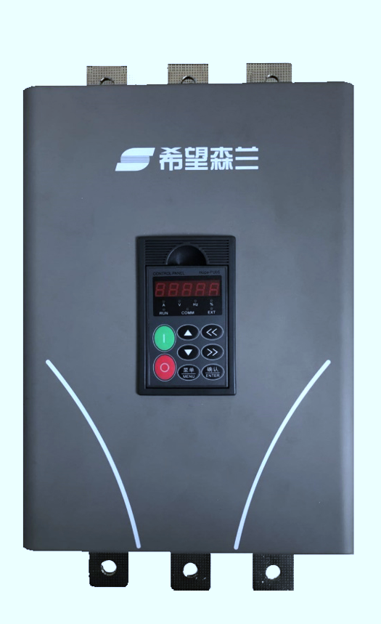
Продуктовая линейка
Низковольтные ПЧ
Высоковольтные ПЧ
Hope65
5.5kW
Hope530
220V
3,150kW
SBH
SB200
3/3.3kV
SBHQ
3,000kW
22kW
380V
6/6.6kV
6,300kW
400
2,500kW
690V
10/11kV
20,000kW
0.75
375
2,400 kW
4,000kW
Низковольтные УПП
Высоковольтные УПП
LSD100
HSD2000
380V
400kW
3/6/10kV
6,000kW
15kW
400kW
500kW
6,000kW

Slide 6
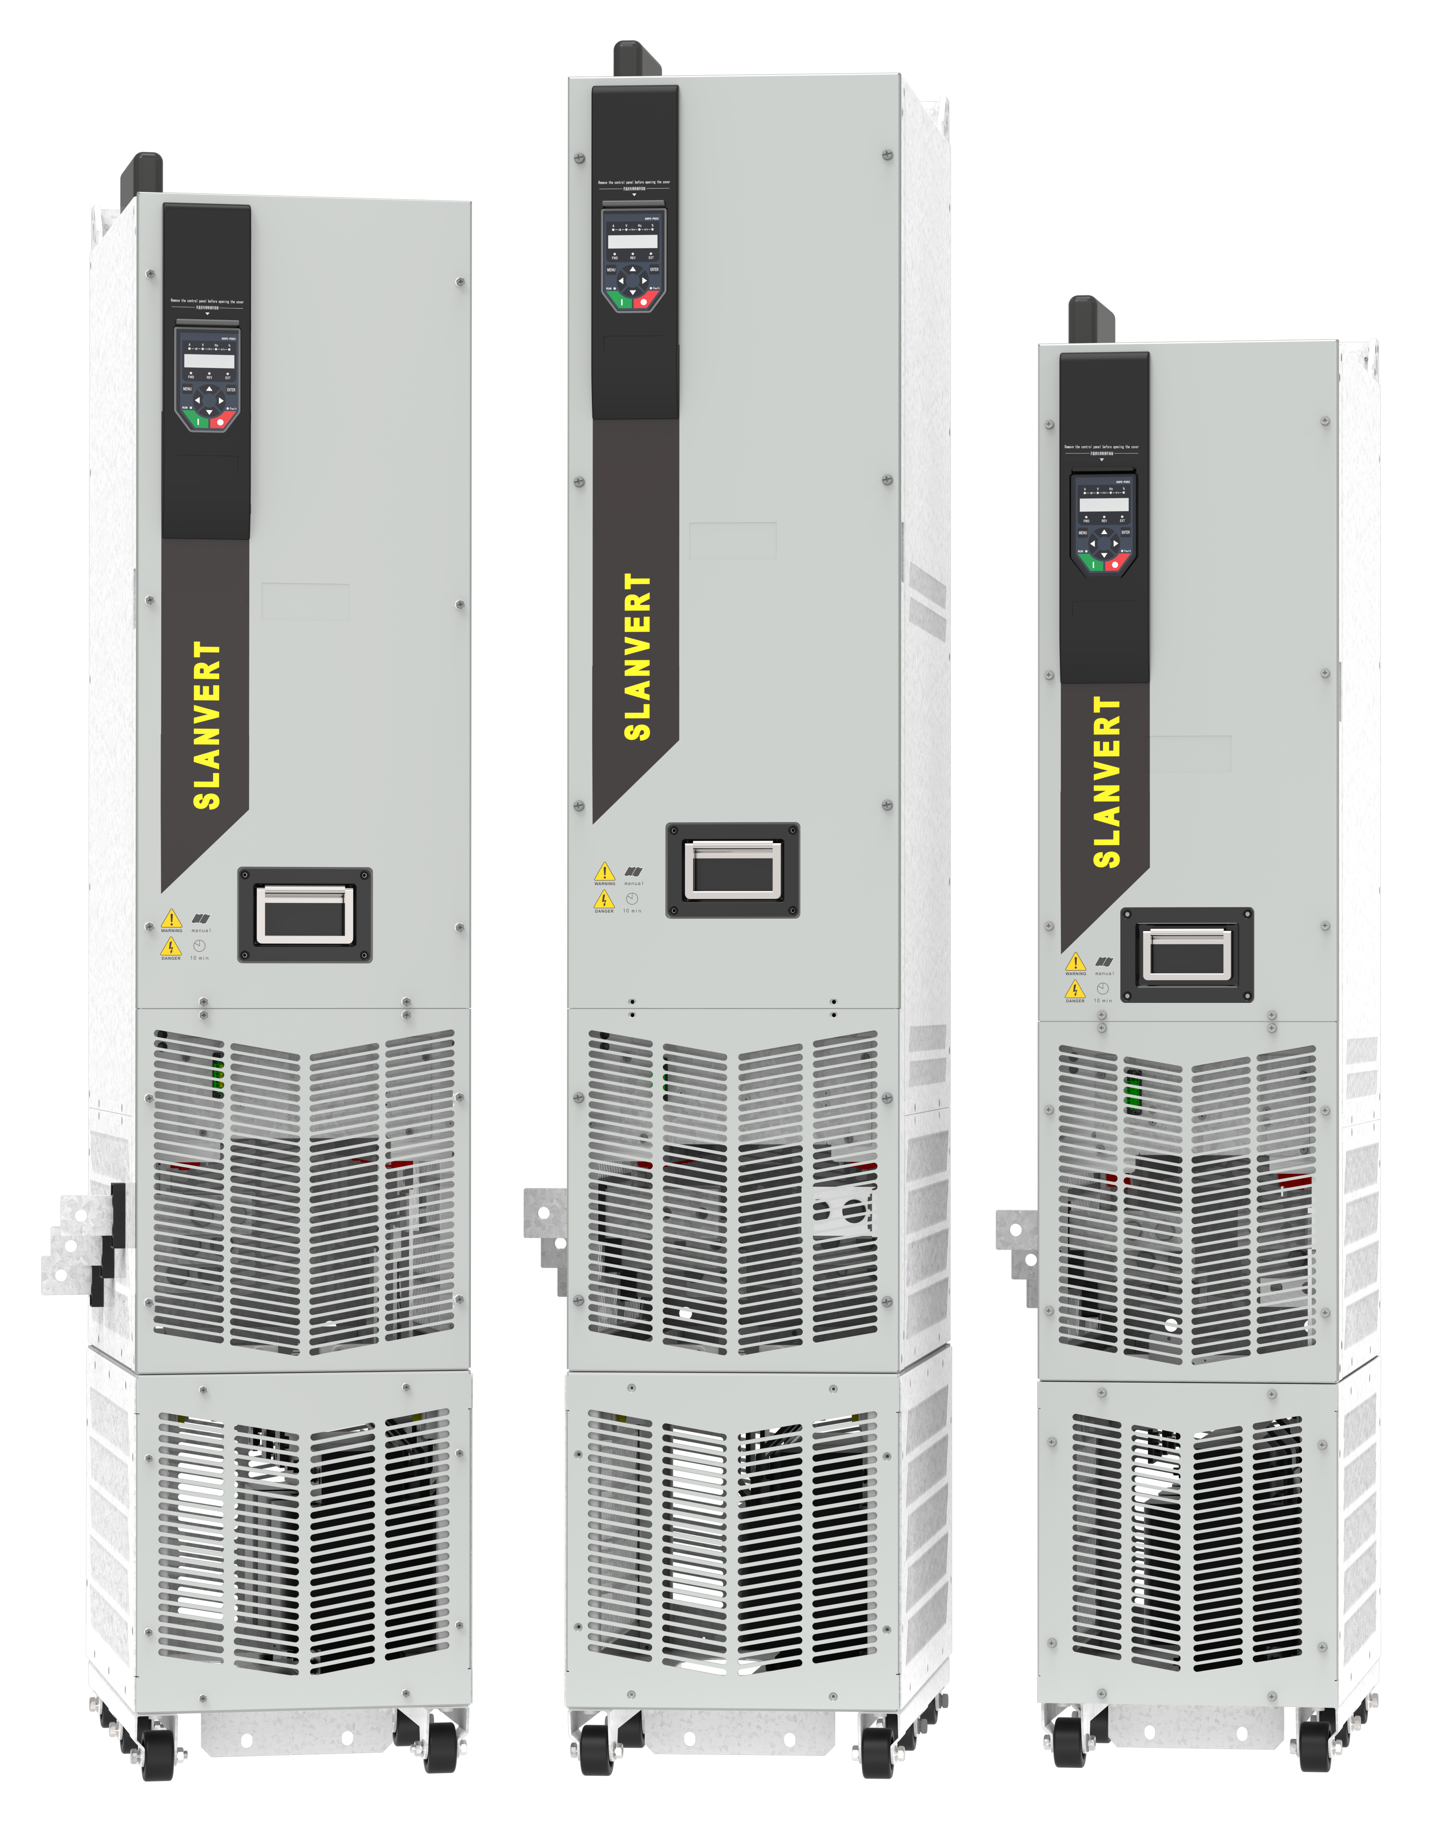
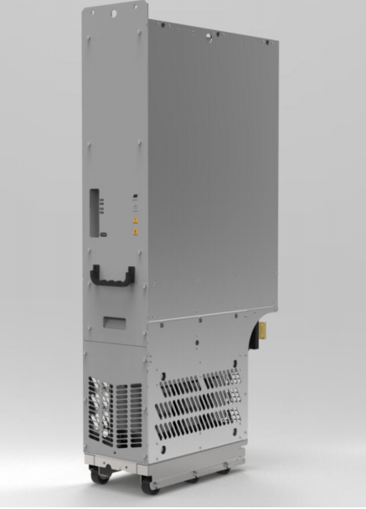
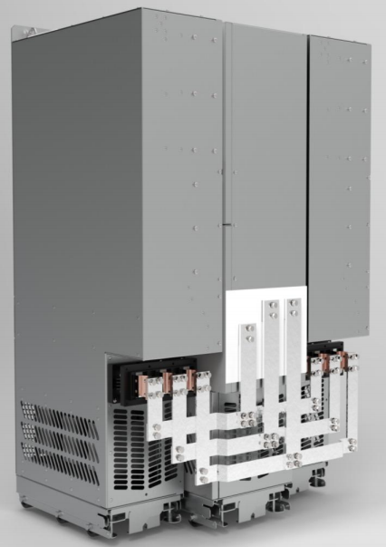
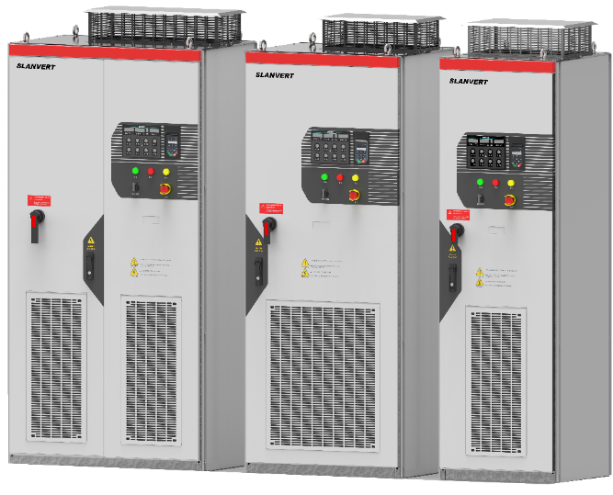
Продуктовая линейка
Инженерные приводы
Одиночные ПЧ:
Мультидрайв:
Диодные выпрямительные модули:
400V: 500~1000kW
690V: 800~1400kW
IGBT инверторы:
400V: 315~500kW
690V: 450~710kW
AFE выпрямители:
400V: 355~450kW
690V: 450~630kW
Активные фильтры:
400V: 800kW
690V: 1200kW
400V: 200~500kW
690V: 355~710kW

Slide 7
SLANVERT
Средневольтные приводы
Достоинства:
Плавный пуск двигателя
Высокий коэффициент мощности (cos φ > 0.97）
Низкий уровень гармоник (THDi <2%）
Высокий КПД (>96%)
Сокращение эксплуатационных затрат на оборудование
Продление срока службы двигателя
Автоматизация управления двигателем
80% Энергосбережение
20% Управление

Slide 8
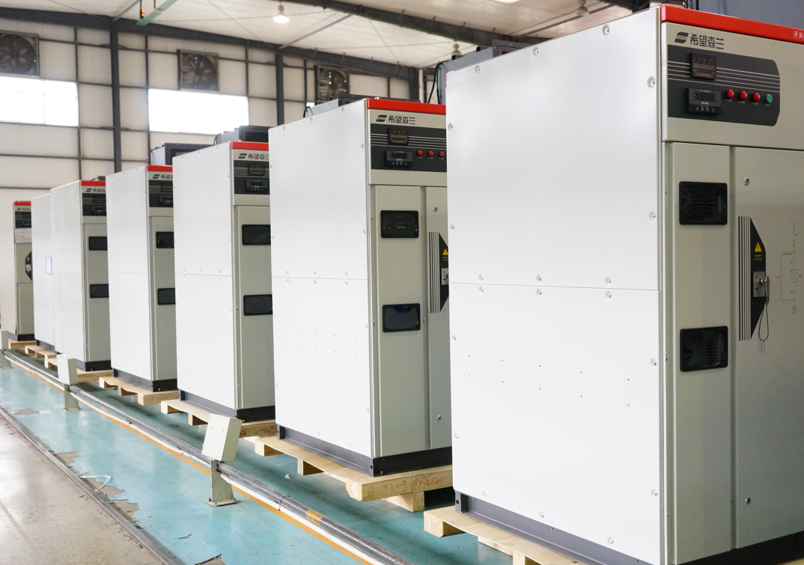
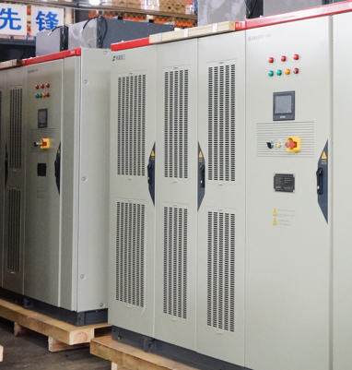
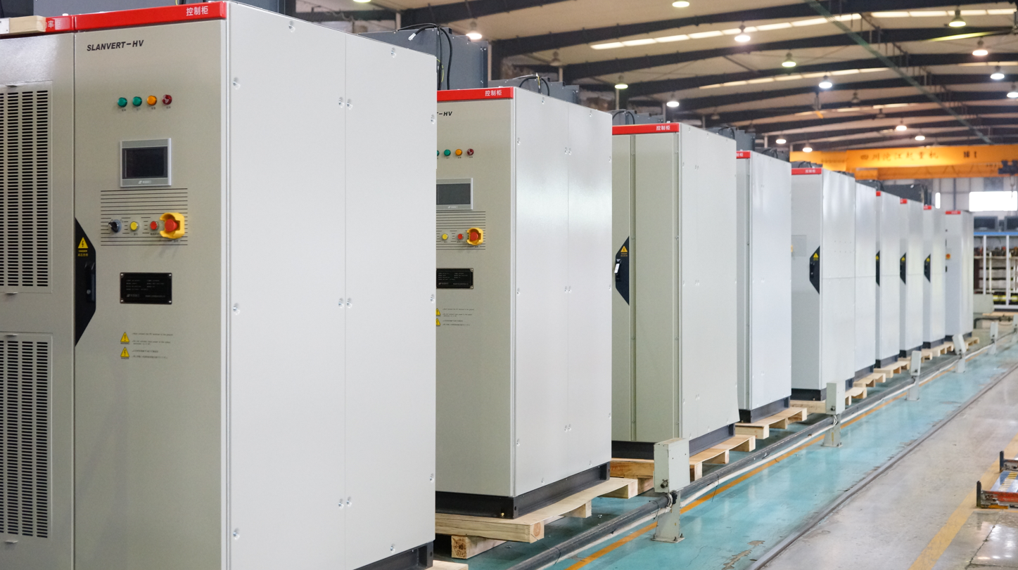
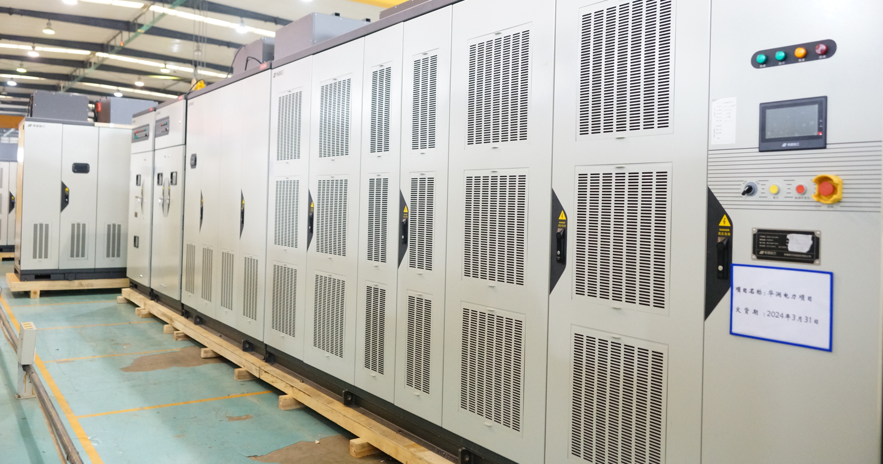
SLANVERT
Приводы серии SBH – это 4-е поколение ПЧ, созданных компанией SLANVERT
Высокий cos φ , надёжный, высокий КПД, низкий уровень гармоник, простой в обслуживании, компактный…
Работа как с асинхронными (IM), так и с синхронными моторами с постоянными магнитами (PM)
Широко применяется в металлургии, энергетике, машиностроении, ЦБК, нефтехимии, горнодобывающей промышленности и т.д.

Slide 9
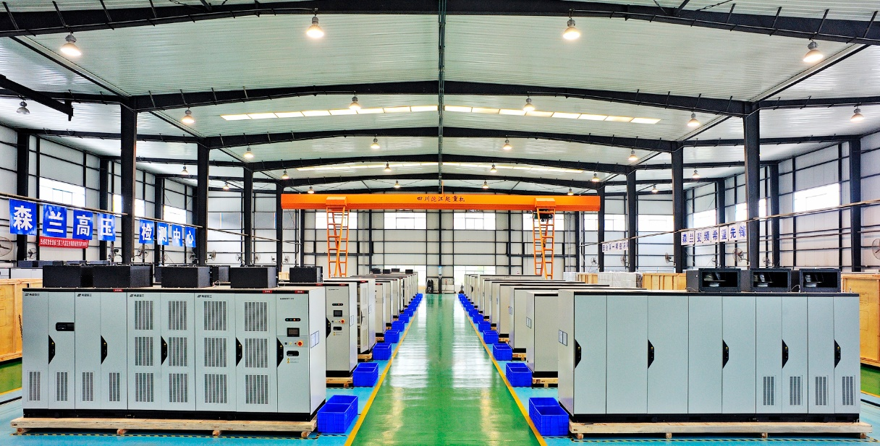
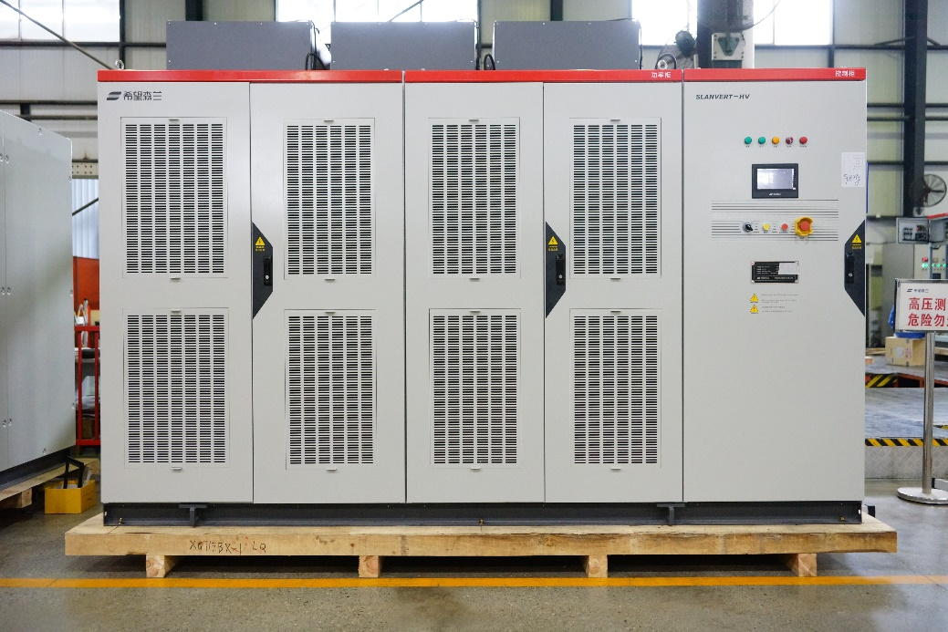
Средневольтные приводы серии SBH
Стандартные
Интегрируемые

Slide 10
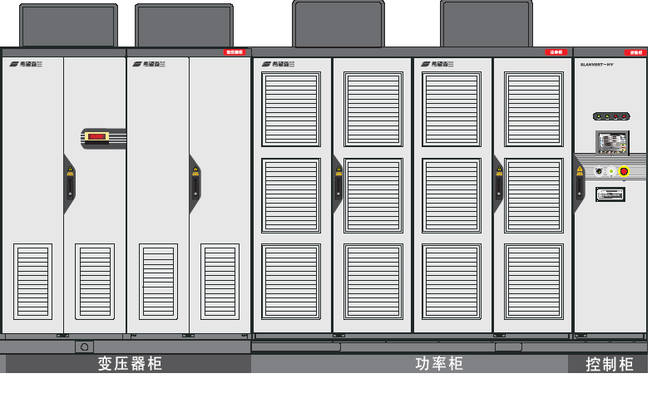
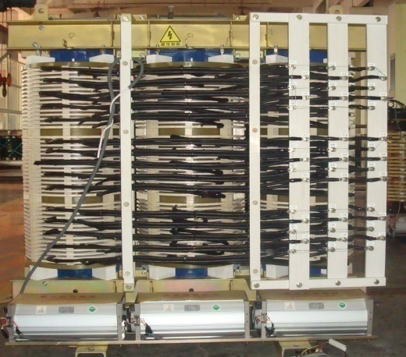
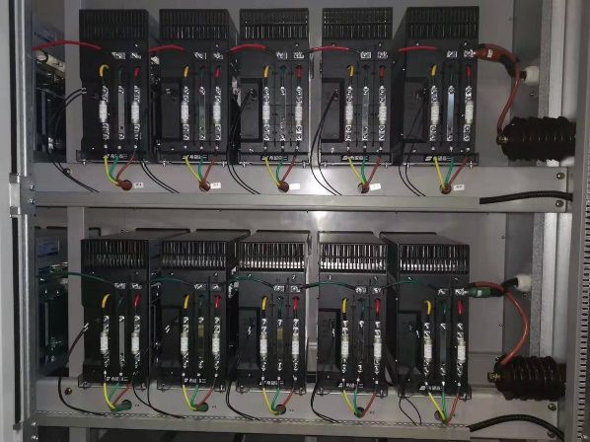
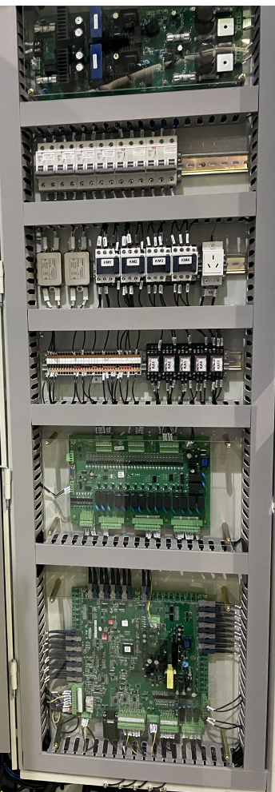
Средневольтные приводы серии SBH
Стандартные
Трансформатор
Силовые ячейки
Шкаф управления

Slide 11
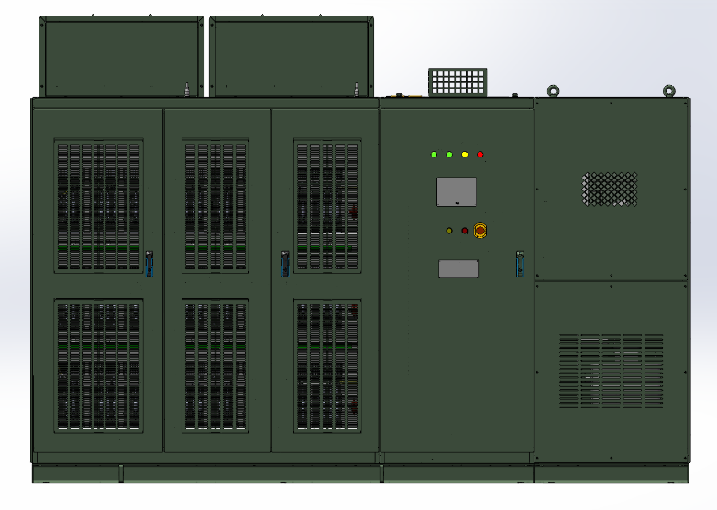
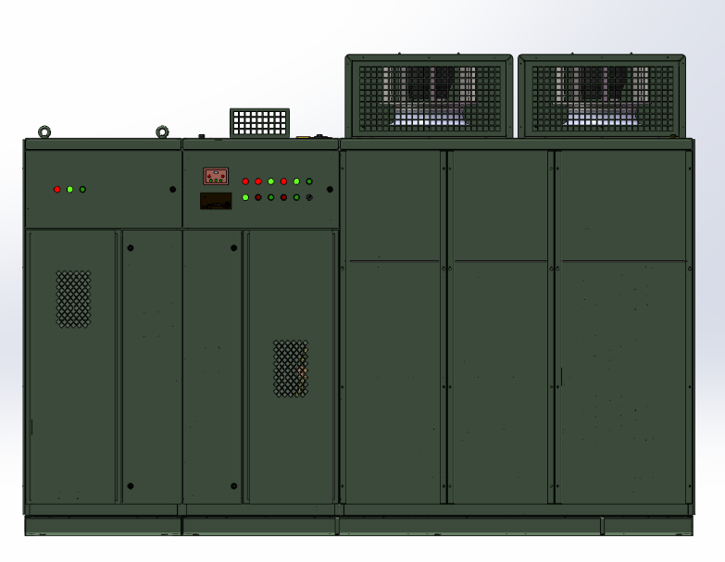
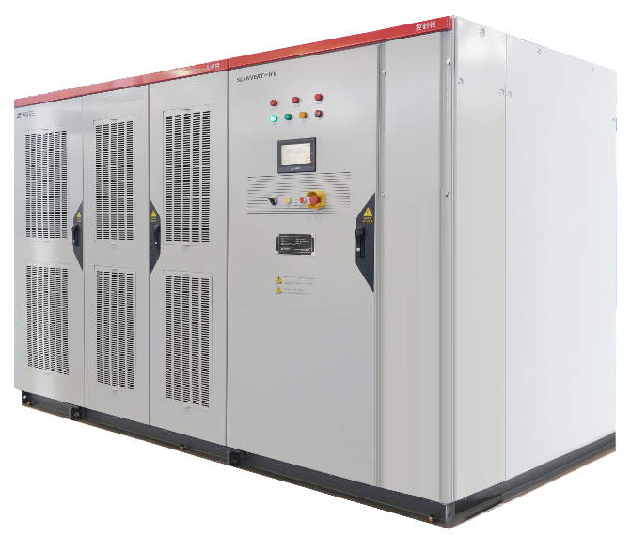
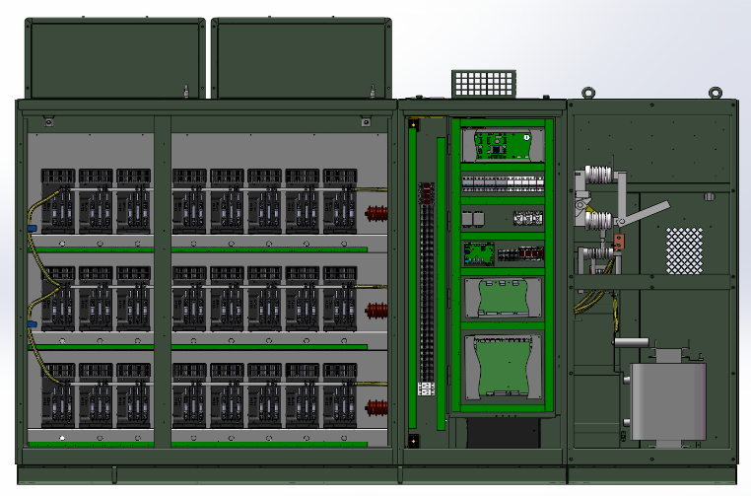
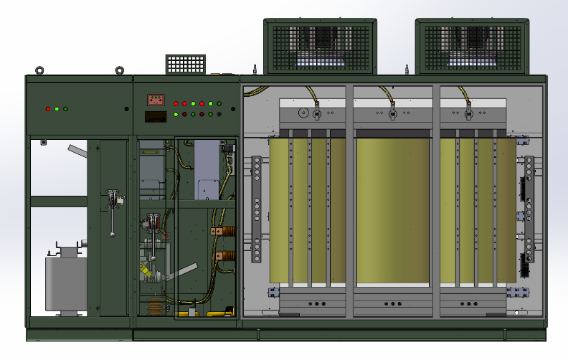
Средневольтные приводы серии SBH
Интегрируемые приводы

Slide 12
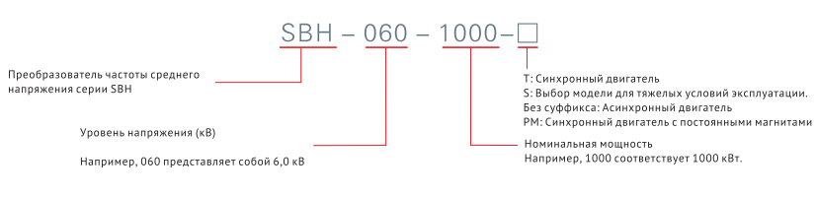
Средневольтные приводы серии SBH
Обозначение

Slide 13
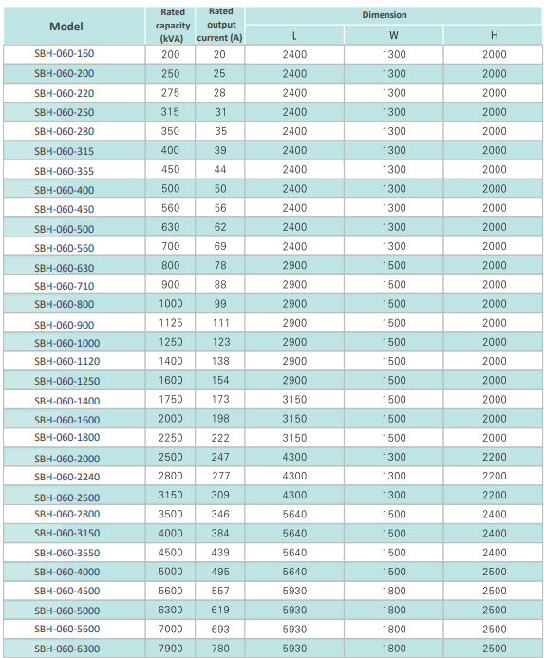
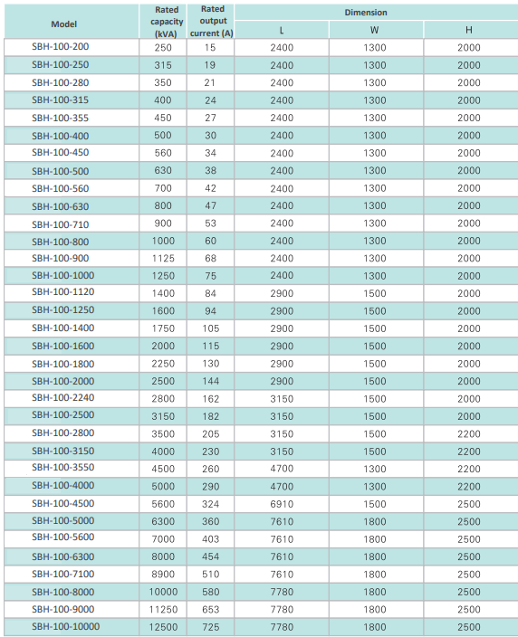
Средневольтные приводы серии SBH
Стандартные приводы выпускаются на 3кВ, 3.3кВ, 6кВ, 6.6кВ, 10кВ, 11кВ
6 кВ
10 кВ

Slide 14
Средневольтные приводы серии SBH
Модульная конструкция силовых ячеек
Все силовые ячейки взаимозаменяемы, выполнены по единой унифицированной схеме
Многофункциональная панель управления
7/10”русифицированная сенсорная панель для настройки и мониторинга
IP31
Повышенная помехозащищенность
Секция управления изолирована от силовой части, повышенная безопасность
Выходной контроль каждого привода
Тестируется при полном напряжении, полном токе и при полной нагрузке
Технология двойного резервирования питания блока управления
Двухканальное питание системы управления ПЧ, от внешнего AC 220В, и от встроенного трансформатора

Slide 15
Средневольтные приводы серии SBH
Синхронный байпас
Привод SBH может включать дополнительную секцию переключений для плавного пуска / останова мотора и переключения на сеть
Работа с асинхронными / синхронными моторами
SBH работает с асинхронными и синхронными двигателями, скалярный и векторный режимы управления
Поддержка режима ведущий / ведомый
Управление несколькими двигателями, синхронизация по скорости, соединение ПЧ по оптоволокну
Широкий диапазон изменений напряжения в сети
Устойчивость к изменениям входного напряжения, -35% … +15% Uном
Комплектующие мировых брендов
IGBT - Infineon, Semikron, конденсаторы - Epcos, вентиляторы - EBM, микропроцессор – TI и др. знаменитые бренды

Slide 16
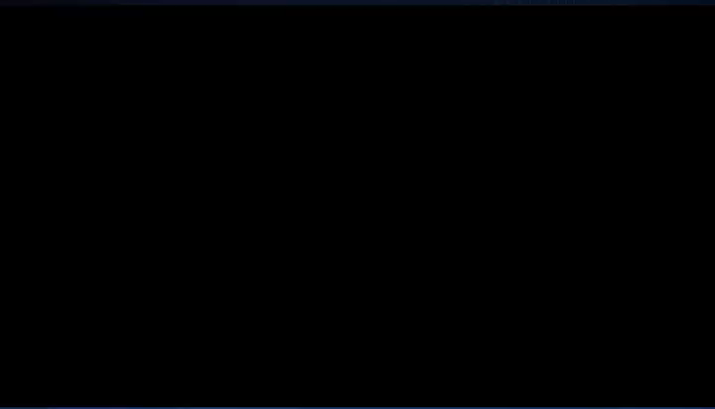
Средневольтные приводы серии SBH. ПЧ 20 МВт.

Slide 17

SLANVERT
Схемотехника привода

Slide 18
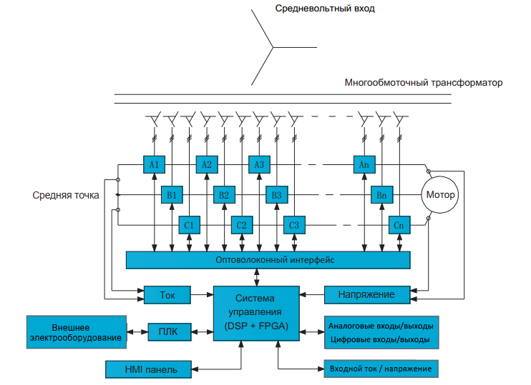
SLANVERT
Блок-схема средневольтного привода

Slide 19
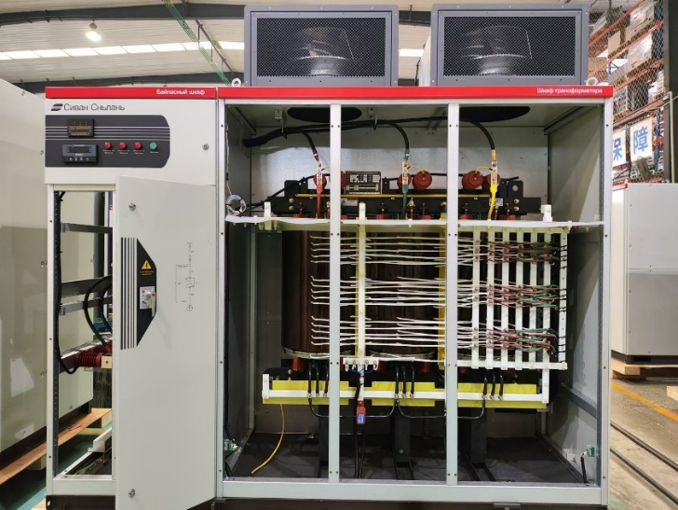
SLANVERT
Фазосдвигающий трансформатор
На входе - сухой фазосдвигающий трансформатор с расщепленной вторичной обмоткой.
Номинальное входное напряжение трансформатора может быть любым, выходное напряжение на каждой вторичной
обмотке равно 690В.
Например для 6кВ ПЧ - 15 вторичных обмоток, по 5 шт на фазу.
Угол сдвига каждой фазы = 60°/количество ячеек в фазе.
Увеличение количества вторичных обмоток позволяет достичь низкого коэффициента гармонических искажений на входе ПЧ.
THD может достигать значения не более 3%.

Slide 20
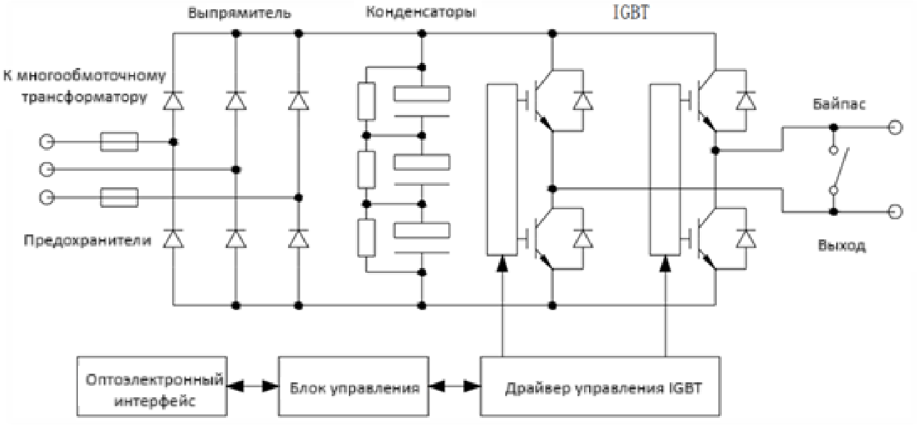
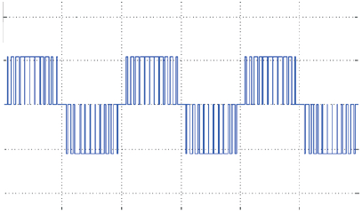
SLANVERT
Силовая ячейка
Силовая ячейка привода серии SBH включает в себя трехфазный выпрямительный мост, звено постоянного тока, выходной каскад на базе IGBT, плату управления, другие компоненты. Схема аналогична низковольтному преобразователю AC-DC-AC с трёхфазным входом и однофазным выходом 690В.
Форма выходного сигнала
силовой ячейки

Slide 21
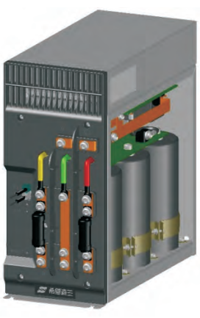
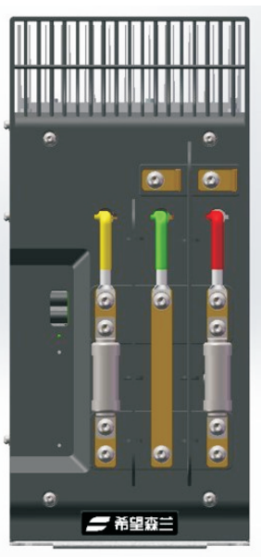
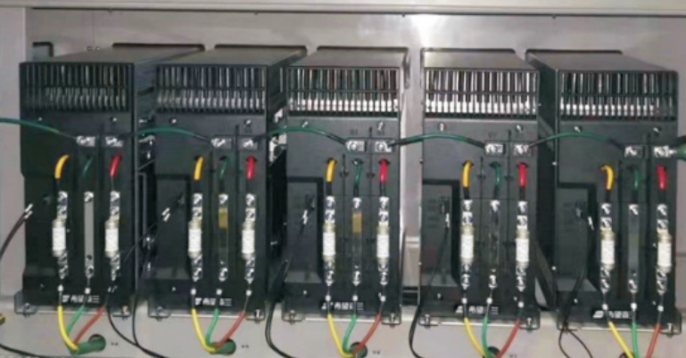
SLANVERT
Силовая ячейка
Качество изготовления отдельной ячейки определяет надежность всего привода
Все ячейки унифицированы и взаимозаменяемы.
Модульная структура привода позволяет наладить массовое производство и сократить сроки изготовления ПЧ.

Slide 22
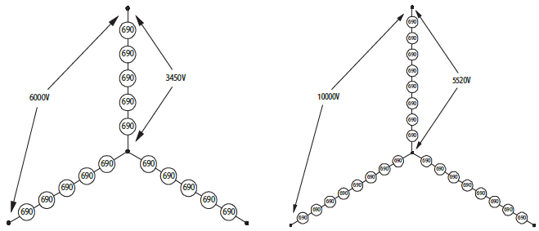
SLANVERT
Многоуровневая топология
Путём последовательного соединения разного количества ячеек достигаются различные уровни выходного напряжения ПЧ: 3кВ, 3.3кВ, 6кВ, 6.6кВ, 10кВ, 11кВ и т.д.
Включение ячеек на 6 кВ (15 ячеек)
Включение ячеек на 10 кВ (24 ячейки)

Slide 23
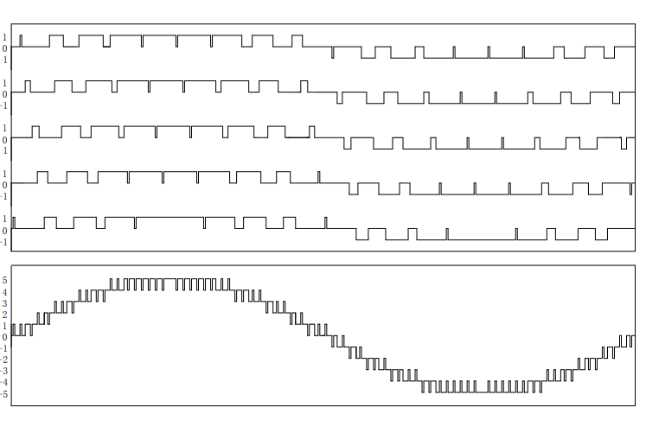
SLANVERT
Многоуровневая топология
В приводе используется многоуровневая топология, с прямым преобразованием напряжения из высокого в высокое.
Выходное напряжение каждой фазы образуется путем суммирования сдвинутых по фазе выходных напряжений каждой последовательно соединенной ячейки. Это позволяет снизить гармонические искажения на выходе и скорость нарастания du/dt, что позволяет применять привод со стандартным двигателями.
Выходное напряжение ячейки
Фазное напряжение на выходе
ПЧ после суммирования

Slide 24
SLANVERT
Система управления
Система управления привода серии SBH включает в себя 32 битный DSP с плавающей точкой, быстродействующую интегральную схему FPGA, цветную сенсорную HMI-панель и ПЛК.
DSP реализует алгоритмы управления двигателем, разработанные для многоуровневого управления ШИМ, HMI-панель осуществляет взаимодействие между оператором и приводом, обеспечивая представление информации в многоязычном графическом интерфейсе, включая русский, а ПЛК обеспечивает реализацию алгоритмов управления посредством самого привода без участия внешнего контроллера.
Система управляет силовыми ячейками, осуществляет функции защиты двигателя и ПЧ, обрабатывает и выдает информацию с дискретных и аналоговых входов/выходов.
Для связи системы управления с силовыми ячейками используется оптоволокно.

Slide 25
SLANVERT
Особенности привода серии SBH
1. В каждую силовую ячейку встроен механический и электронный байпас.
2. Металлический корпус, низкая стоимость обслуживания, увеличенный межсервисный интервал, защита от ЭМС излучения, срок эксплуатации 20 лет.
3. В случае возникновения неисправности в ячейке любой фазы - происходит её байпассирование и байпас ячейки в каждой другой фазе, а также увеличение напряжения на всех ячейках на 15%. В итоге привод продолжает работать с незначительным снижением выходного напряжения.
4. Раздельные секция силовых ячеек и секция трансформатора для лучшего теплоотвода.
5. Блок управления ячейки запитан от шины DC. В случае снижения входного напряжения, сохраняется её работоспособность за счет заряженных конденсаторов.
6. Конденсаторы большой емкости, уменьшение их количества -> увеличение надежности.
7. Автоматический байпас использует 2 разъединителя и 3 вакуумных контактора, что более безопасно.
8. Независимый контроллер температуры трансформатора, более удобный в обслуживании.
9. Отдельный вентилятор секции фазосдвигающего трансформатора.

Slide 26
SLANVERT
Типичные схемы
подключения

Slide 27
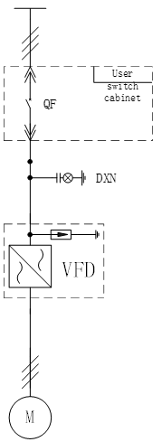
SLANVERT
Решение применимо для заказчиков, у которых двигатель невозможно подключать напрямую в сеть (например из-за слабой сети пуск возможен только через ПЧ)
Если ПЧ аварийно выйдет из строя, то заказчик может использовать резервный привод для восстановления производственного процесса.
Преимущества: компактное решение, относительно недорогое.
Недостатки: при неисправности привода работа невозможна
QF - вводная высоковольтная ячейка на стороне заказчика
Стандартное решение без байпаса

Slide 28
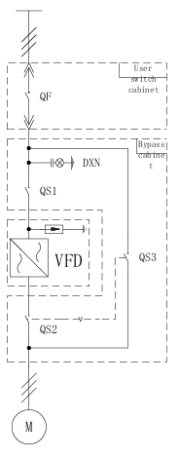
SLANVERT
Наиболее часто используемое решение. Применимо для заказчиков, у которых нет повышенных требований к автоматизации или кто не хочет использовать автоматический байпас.
Если ПЧ выходит из строя, то оператор может вручную переключить двигатель с ПЧ на сеть.
Преимущества: Простая относительно недорогая система. Разъединитель имеет видимый разрыв для обеспечения безопасности персонала.
Недостатки: невозможность автоматического переключения на работу от сети.
Пояснения:
QS1, QS2, QS3 - средневольтные разъединители, QS2 и QS3 механически взаимоблокированы. QF - вводная высоковольтная ячейка
QS1, QS2 и QS3 не должны переключаться при поданном напряжении. Переключения разрешены только после размыкания QF
Ручное переключение
на байпас

Slide 29
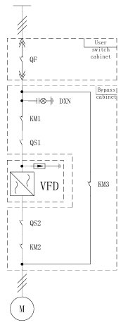
SLANVERT
Решение позволяет автоматически переключаться на работу от ПЧ или от сети.
Применяется, когда заказчик хочет и может обеспечить автоматизацию процесса.
Преимущества: Высокая надежность. Если возникли проблемы с ПЧ, происходит автоматическое переключение на сеть. Возможность безостановочной работы. Быстрая окупаемость.
Недостатки: более сложная система управления и более дорогое решение.
Пояснения:
QS1 и QS2 средневольтные разъединители, KM1, KM2 и KM3 – вакуумные контакторы. QF – высоковольтная ячейка на стороне заказчика
Электрическая блокировка между KM2 и KM3, между QS2 и KM2, и между QS1 и KM1
Если QS1 замкнут, появляется разрешение на замыкание KM1; после замыкания QS2, появляется разрешение на замыкание KM2. Замыкание или размыкание QS1 разрешено только после размыкания KM1. Замыкание или размыкание QS2 разрешено только после размыкания KM2.
Когда QS1, QS2, KM1 и KM2 замкнуты и QF замкнут мотор работает от ПЧ. Когда KM3 замкнут и QF замкнут мотор включен напрямую в сеть.
Автоматический байпас один в один

Slide 30
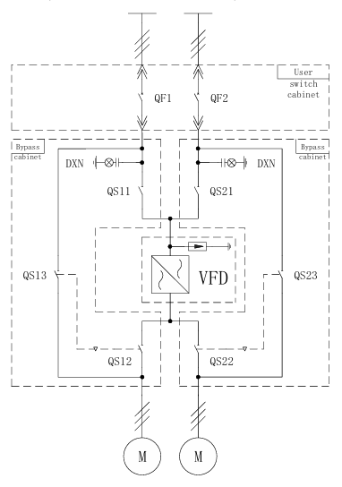
SLANVERT
Наиболее востребованное решение для заказчиков, которые не имеют повышенных требований к автоматизации, но которым необходимо резервирование.
Если ПЧ выйдет из строя, оператор может вручную подключить мотор напрямую в сеть.
Любой из двух двигателей может работать от ПЧ, другой напрямую от сети. Или каждый мотор напрямую от сети. Два двигателя обычно работают как основной и резервный.
Система питается от двух независимых вводов для обеспечения непрерывности электроснабжения.
Преимущества: система проста, надежна и недорога.
Ручной байпас
один в два

Slide 31
SLANVERT
Пояснения:
QS11, QS12, QS13, QS21, QS22 и QS23 – выключатели среднего напряжения. Между QS12 и QS13, QS22 и QS23 – механическая блокировка. QF1 и QF2 высоковольтные ячейки на стороне заказчика.
Выключатели не могут быть замкнуты или разомкнуты под напряжением. Переключения разрешены только при разомкнутой соответствующей высоковольтной ячейке.
Когда QS11 и QS12 замкнуты, QF1 замкнут, мотор 1 включен через ПЧ. Когда QS13 замкнут, QF1 замкнут, мотор 1 включен напрямую в сеть (мотор 2 – аналогично мотору 1)
Ручной байпас
один в два

Slide 32
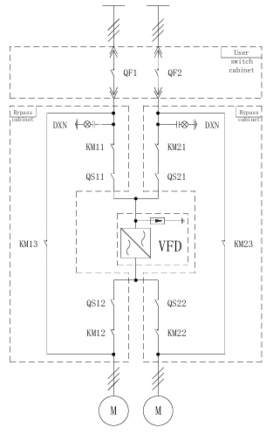
SLANVERT
Решение позволяет автоматически переключаться между ПЧ и сетью.
Преимущества: Высокая надежность. В случае возникновения проблем с приводом происходит автоматическое переключение на сеть. Возможность безостановочной работы.
Любой из двух двигателей может работать от ПЧ, другой напрямую от сети. Или каждый мотор напрямую от сети. Два двигателя обычно работают как основной и резервный.
Система питается от двух независимых вводов для обеспечения непрерывности электроснабжения.
Недостатки: более дорогая и более сложная система.
Автоматический байпас
один в два

Slide 33
SLANVERT
Пояснения:
QF1, QF2: высоковольтный вакуумный выключатель с релейной защитой на стороне заказчика
QS11, QS12, QS21, QS22 – выключатели, не могут переключаться под напряжением
KM11, KM12, KM13, KM21, KM22 и KM23 – вакуумные контакторы
QS11 и KM11, QS12 и KM12, QS21 и KM21, QS22 и KM22 - взаимоблокировка, таким образом вакуумный контактор может замкнуться только после замыкания выключателя. После того как контактор замкнулся, включается электромагнитная блокировка от размыкания выключателя.
Взаимоблокировки между KM12 и KM13, KM22 и KM23, KM11 и KM21, KM12 и KM22. Для всех них - если один контактор замкнут – второй контактор не может замкнуться.
Автоматический байпас
один в два

Slide 34
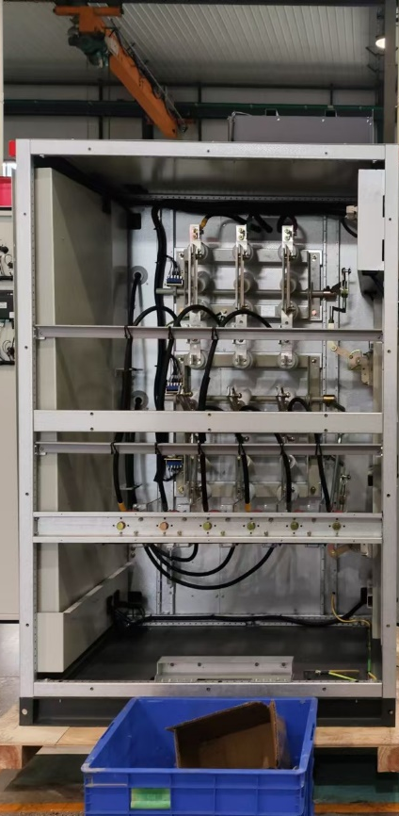
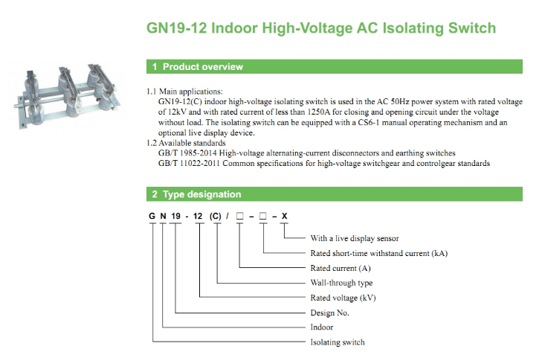
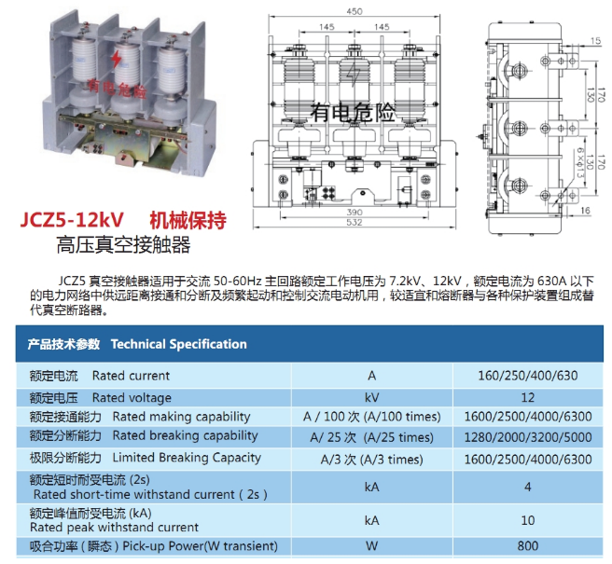
SLANVERT
Disconnector and Vacuum contactor

Slide 35

SLANVERT
Возможные неисправности

Slide 36
SLANVERT
Привод осуществляет самодиагностику и выводит на панели управления информацию о возникшей проблеме.
Низкое напряжение
Перенапряжение
Превышение тока
Неисправность IGBT
Ошибка по NTC сенсору
Перегрев
Ошибка связи по оптоволокну и т.д…

Slide 37
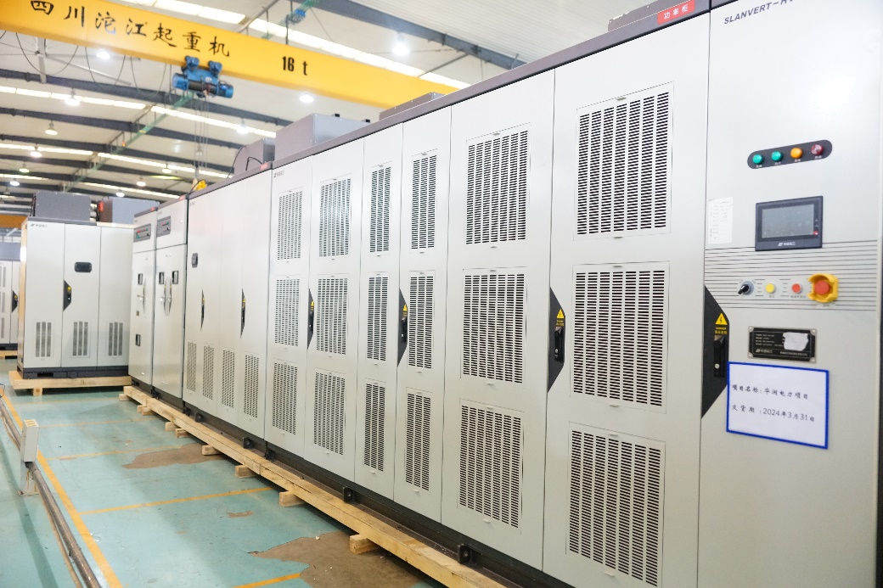
SLANVERT
Потеря входной фазы
В основном возникает из-за:
Проблемы на стороне сети.
Сгорание предохранителя в ячейке.
Короткое замыкание в одной из вторичных обмоток.
Обрыв или неисправность контакта фазного провода на входе трансформатора ил ячейки.
Неисправность схемы обнаружения потери фазы.

Slide 38

SLANVERT
Низкое напряжение
Возникает когда напряжение на шине DC в силовой ячейке остается ниже порогового уровня в течении определенного времени.
Проблема часто встречается в высоковольтных приводах.
Опасность пониженного напряжения：
Перегрузка инвертора по току.
Плата управления в силовой ячейке работает неправильно.
Причины возникновения：
Искажения напряжения в сети (при запуске мощных нагрузок)
Обрыв фазы силовой ячейки.
Неисправность цепи обнаружения пониженного напряжения..
Неисправность выпрямительного моста силовой ячейки.
Короткое замыкание во вторичной обмотке фазосдвигающего трансформатора.
Решение:
Если ошибка вызвана просадками в питающей сети, увеличьте мощность силового трансформатора.
Проверьте соединения вторичной обмотки трансформатора в ПЧ с силовой ячейкой, проверьте выпрямительный мост в ячейке.
Замените неисправные компоненты.

Slide 39
SLANVERT
Перенапряжение
Возникает, когда напряжение на шине DC в силовой ячейке превышает определенный опасный уровень.
В случае возникновения этой ошибки необходимо проанализировать причины ее появления и принять меры к ее устранению.
Опасность превышения напряжения：
Снижает продолжительность жизни электролитических конденсаторов на шине DC в силовой ячейке, может привести к их взрыву в серьезных случаях.
Оказывает влияние на входные выпрямительные мосты, IGBT и т.д. При высоком напряжении увеличивается вероятность пробоя полупроводниковых элементов.
Может повредить плату управления в силовой ячейке.
Неисправность может возникнуть из-за:
Превышение напряжения со стороны сети
Превышение напряжения со стороны нагрузки:
a) Установлено маленькое время замедления b) Мотор работает в режиме рекуперации c) Снизилась емкость конденсаторов на шине DC.
3. Неисправности в цепи схемы обнаружения ошибки перенапряжения.

Slide 40
SLANVERT
Превышение тока
Причины возникновения:
Входное напряжения слишком низкое
Существенное увеличение нагрузки на валу и заклинивание ротора
Короткое замыкание на выходе инвертора.
Проверьте входной и выходной кабели, подключение мотора.
Отсоедините двигатель, проверьте состояние изоляции.
Попробуйте запустить двигатель без нагрузки.
Неправильная настройка параметров ПЧ
Проверьте время разгона до номинальной скорости, возможно оно слишком маленькое.
5. Неисправности силовой ячейки

Slide 41

SLANVERT
Неисправность IGBT
IGBT (биполярный транзистор с изолированным затвором) является одним из ключевых силовых компонентов привода.
Для повышения надёжности системы принимаются специальные меры, чтобы предотвратить выход IGBT из строя из-за перегрузки по току.
Основные причины возникновения ошибки:
Короткое замыкание на выходе привода.
Неисправность IGBT в силовой ячейке.
Выход из строя цепи управления и диагностики IGBT.

Slide 42
SLANVERT
Неисправность вентилятора
Проверить, не повреждён ли контактор вентилятора.
Проверить состояние главных и вспомогательных контактов контактора вентилятора.
Проверить работу цепи управления вентилятором.
Проверить сам вентилятор: подано ли напряжение, нет ли механических неисправностей (например, заклинивания подшипников).
Ошибка по NTC сенсору
Каждая силовая ячейка привода оснащена NTC-датчиком (температурным сенсором), который измеряет температуру радиатора силовой ячейки.
Ошибка по датчику NTC может возникать по двум причинам :
Повреждение самого датчика или обрыв его соединительного провода.
Неисправность платы, к которой подключён NTC.

Slide 43
SLANVERT
Перегрев
Эффективность работы высоковольтного преобразователя на номинальной нагрузке составляет около 96%. Оставшиеся 4% потребляемой мощности выделяются в виде тепла. Если тепло не отводится своевременно, то это приводит к перегреву ключевых компонентов: фазосдвигающего трансформатора, IGBT-транзисторов силовой ячейки, выпрямительных мостов, электролитических конденсаторов и других элементов.
Длительная работа при повышенных температурах значительно сокращает срок службы преобразователя, а в тяжёлых случаях может вызвать выход из строя компонентов и возникновение аварийных ситуаций.
Возникновение ошибки по перегреву возможно из-за проблем в двух местах:
Перегрев фазосдвигающего трансформатора
Повреждение изоляции или короткое замыкание во вторичной обмотке.
Длительная работа трансформатора в режиме перегрузки.
Слишком высокая температура окружающей среды в месте установки.
Неправильная работа вентилятора охлаждения трансформатора, нарушение воздушного потока.
Неправильные настройки параметров защиты от перегрева в термоконтроллере трансформатора или их несанкционированное изменение.
Перегрев силовой ячейки
Слишком высокая температура окружающей среды, плохое охлаждение, повышенная температура внутри преобразователя.
Обрыв цепи датчика температуры или неисправность его компонентов.
Неисправность вентилятора в верхней части секции силовых ячеек.
Засорение входные/выходные отверстия, забит фильтр или вентканал.

Slide 44
SLANVERT
Ошибка связи по оптоволокну
Для безопасной гальванической развязки и устойчивой передачи сигналов между силовой ячейкой и контроллером используется оптоволоконная связь.
Ошибка связи по оптоволокну может возникнуть из-за следующих причин：
Отсоединение или плохой контакт оптоволоконного разъёма между силовой ячейкой и контроллером.
Пыль и загрязнения оптоволоконного разъёма.
Обрыв оптоволоконного кабеля.
Неисправность или температурное воздействие на компоненты платы управления волоконно-оптической связью, например, старение элементов, ослабление контактов микросхем, нестабильная работа кварцевого генератора, снижение амплитуды сигнала и т. д.
Нестабильное или ненормальное выходное напряжение питания цепи оптоволоконной связи.

Slide 45


Спасибо за внимание
Совершенство без границ

